Slide 1
1/50
Kapitola VI.
Modely pro bezkontextové jazyky

Slide 2
Bezkontextová gramatika (BKG)
2/50
Myšlenka: Gramatika je založena na konečné množině gramatických pravidel, které generují řetězce daného jazyka.
Ilustrace:
Počáteční neterminál
S
Gramatika G:
Pravidlo:
S → AB
Pravidlo:
A → ab
Pravidlo:
B → bBa
V teorii si můžeme volit pravidla libovolně. V praxi samozřejmě potřebujeme determinismus
||
V
Vybereme buď 1 pravidlo, nebo žádné pravidlo.
NEterminál = Symbol
Neterminály: Terminály: Pravidla:
A, B, S
a, b, c, d
S → AB,
A → aAb,
A → ab,
B → bBa, B → ba
AB
Terminál = Token
abB
abbBa Pravidlo:
B → ba
abbbaa ∈ L(G)

Slide 3
Bezkontextová gramatika: Definice
3/50
Definice: Bezkontextová gramatika (BKG) je
čtveřice G = (N, T, P, S), kde
N je abeceda neterminálů
T je abeceda terminálů, přičemž N ∩ T = ∅
P je konečná množina pravidel tvaru A → x, kde A ∈ N, x ∈ (N ∪ T)*
S ∈ N je počáteční neterminál
Matematická poznámka k pravidlům:
Čistě matematicky, P je relace z N do (N ∪ T)*
Místo relačního zápisu (A, x) ∈ P zapisujeme pravidla A → x ∈ P
A → x znamená, že A má být přepsáno na x
A → ε je nazýváno ε-pravidlo (pozn. v podstatě vlastně vymažeme A)
(P je množina všech řetězců nad (N ∪ T)*)

Slide 4
Konvence
4/50
A, … , F, S : neterminály
S
a, … , d
U, … , Z
u, … , z
π
: počáteční neterminál
: terminály
: prvky množiny (N ∪ T)
: prvky množiny (N ∪ T)*
: sekvence pravidel
Každá podmnožina pravidel tvaru:
A → x₁, A → x₂ , …, A → x_{n}
může být zjednodušeně zapsána jako:
A → x₁ | x₂ | … | x_{n}

Slide 5
Derivační krok u BKG
5/50
Myšlenka: Změnění řetězce použitím pravidla Definice: Nechť G = (N, T, P, S) je BKG. Nechť u, v ∈ (N ∪ T)* a p = A → x ∈ P. Potom, uAv přímo derivuje uxv za použití p v G, zapsáno
uAv ⇒ uxv [p] nebo zjednodušeně uAv ⇒ uxv.
Pozn.: Pokud uAv ⇒ uxv v G, můžeme říct, že G provádí derivační krok z uAv do uxv.
u
A
v
Derivační krok = Odvozovací krok
Pravidlo: A → x
…
…
u
x
v

Slide 6
Sekvence derivačních kroků 1/2
6/50
Myšlenka: Několik derivačních kroků po sobě
Definice: Nechť u ∈ (N ∪ T)*. G provede
nula derivačních kroků z u do u; zapisujeme:
u ⇒⁰ u [ε] nebo zjednodušeně u ⇒⁰ u
Definice: Nechť u₀,…,u_{n} ∈ (N ∪ T)*, n ≥ 1 a u_{i-1} ⇒ u_{i} [p_{i}], p_{i} ∈ P pro všechna i = 1,…, n, což znamená:
u₀ ⇒ u₁ [p₁] ⇒ u₂ [p₂] … ⇒ u_{n} [p_{n}]
Pak, G provede n derivačních kroků z u₀ do u_{n}; zapisujeme:
u₀ ⇒^{n} u_{n} [p₁... p_{n}] nebo zjednodušeně u₀ ⇒^{n} u_{n}

Slide 7
Sekvence derivačních kroků 2/2
7/50
A)
B)
Pokud u₀ ⇒^{n} u_{n} [π] pro nějaké n ≥ 1, pak u₀ derivuje u_{n} v G, zapisujeme: u₀ ⇒⁺ u_{n} [π].
Pokud u₀ ⇒^{n} u_{n} [π] pro nějaké n ≥ 0, pak u₀ derivuje u_{n} v G, zapisujeme: u₀ ⇒* u_{n} [π].
Příklad: Uvažujme
Tranzitivní uzávěr
Reflexivní uzávěr
aAb ⇒ aaBbb
[1: A → aBb] a
aaBbb ⇒ aacbb
[2: B → c].
Potom:
aAb ⇒² aacbb [1 2],
aAb ⇒⁺ aacbb [1 2],
aAb ⇒* aacbb [1 2]

Slide 8
Generovaný jazyk
8/50
Myšlenka: G generuje řetězec terminálů w
pomocí sekvence derivačních kroků z S do w
Definice: Nechť G = (N, T, P, S) je BKG.
Jazyk generovaný BKG G, L(G), je definován:
L(G) = {w: w ∈ T*, S ⇒* w}
Ilustrace:
G = (N, T, P, S), nechť w = a₁a₂…a_{n}; a_{i} ∈ T pro i = 1..n
pokud S ⇒ … ⇒ … ⇒ a₁a₂…a_{n}, pak w ∈ L(G);
w
jinak w ∉ L(G)
Pokud najdu posloupnost ze startujícího symbolu S až k příslušnému řetězci terminálů (tam se NESMÍ vyskytovat Neterminál), tak tento řetězec je věta patřící do jazyka generovaného gramatikou G
G

Slide 9
Bezkontextový jazyk (BKJ)
9/50
Myšlenka: Jazyk generovaný bezkontextovou gramatikou
Definice: Nechť L je jazyk. L je bezkontextový jazyk (BKJ), pokud existuje bezkontextová gramatika, která generuje tento jazyk L.
Příklad:
G = (N, T, P, S), kde N = {S}, T = {a, b},
P = {1: S → aSb, 2: S → ε}
S ⇒ ε [2]
L(G) = {a^{n}b^{n}: n ≥ 0}
S ⇒ aSb [1] ⇒ ab [2]
S ⇒ aSb [1] ⇒ aaSbb [1] ⇒ aabb [2]
L = {a^{n}b^{n}: n ≥ 0} je bezkontextový jazyk.
…

Slide 10
Pravidlový strom
10/50
Pravidlový strom graficky znázorňuje pravidlo
A A
1) A → ε: 2) A → X₁X₂…X_{n}:
ε
X₁ X₂ … X_{n}
Derivační strom odpovídá použitým pravidlům
S ⇒ …
S
…
…
⇒ U₁U₂…U_{m} AV₁V₂…V_{n}
⇒ U₁U₂…U_{m} x V₁V₂…V_{n}
…
…
…
…
U₁ U₂…U_{m}
A V₁ V₂ …V_{n}
Pravidlo odpovídající části stromu A → x
x

Slide 11
Derivační strom: Příklad
G = (N, T, P, E), kde N = {E, F, T}, T = {i, +, *, (, )},
11/50
P = { 1: E → E+T, | 2: E → T, | 3: T → T*F,
4: T → F, | 5: F → (E), | 6: F → i | }
Jednotlivé derivace:
E ⇒ E + T [1]
⇒ E + T * F [3]
⇒ E + F * F [4]
⇒ E + i * F [6]
⇒ T + i * F [2]
Derivační strom:
E
E T
T T
F F F
i + i * i
⇒ T + |  |  | i * | i | [6]
⇒ F + |  |  | i * | i | [4]
⇒ | i | + | i * | i | [6]

Slide 12
Nejlevější derivace
12/50
Myšlenka: Během nejlevějšího derivačního kroku je přepsán nejlevější neterminál.
Definice: Nechť G = (N, T, P, S) je BKG, nechť u ∈ T*, v ∈ (N ∪ T)*, p = A → x ∈ P je pravidlo. Pak uAv přímo derivuje uxv za pomocí nejlevější derivace užitím pravidla p v G, zapsáno jako: uAv ⇒_{lm} uxv [p]
Pozn.: ⇒ ⁺ a ⇒ * je definováno pomocí ⇒
lm lm lm
stejně jako ⇒⁺ a ⇒* je dříve definováno pomocí ⇒.

Slide 13
Nejlevější derivace: Příklad
G = (N, T, P, E), kde N = {E, F, T}, T = {i, +, *, (, )},
13/50
P = { 1: E → E+T, | 2: E → T, | 3: T → T*F,
4: T → F, | 5: F → (E), | 6: F → i | }
Nejlevější derivace:
Derivační strom:
E
E T
T T
F F F
i + i * i
E ⇒_{lm} E + T [1]
⇒_{lm} T + T [2]
⇒_{lm} F + T [4] [6]
⇒lm
⇒lm
⇒lm
⇒lm
⇒lm
i + T
i + T * F [3]
i + F * F [4]
i + i * F [6]
i + i * i [6]

Slide 14
Nejpravější derivace
14/50
Myšlenka: Během nejpravějšího derivačního kroku je přepsán nejpravější neterminál.
Definice: Nechť G = (N, T, P, S) je BKG, nechť u ∈ (N ∪ T)*, v ∈ T*, p = A → x ∈ P je pravidlo. Pak uAv přímo derivuje uxv za pomocí nejpravější derivace užitím pravidla p v G, zapsáno jako: uAv ⇒_{rm} uxv [p]
Pozn.: ⇒ ⁺ a ⇒ * je definováno pomocí ⇒
rm rm rm
stejně jako ⇒⁺ a ⇒* je dříve definováno pomocí ⇒.

Slide 15
Nejpravější derivace: Příklad
G = (N, T, P, E), kde N = {E, F, T}, T = {i, +, *, (, )},
15/50
P = { 1: E → E+T, | 2: E → T, | 3: T → T*F,
4: T → F, | 5: F → (E), | 6: F → i | }
Nejpravější derivace:
E ⇒_{rm} E + T [1]
⇒_{rm} E + T * F [3]
⇒rm
⇒rm
⇒rm
⇒rm
⇒rm
⇒rm
Derivační strom:
E
E T
T T
F F F
i + i * i
E + T * |  |  | i | [6]
E + F * |  |  | i | [4]
E + |  | i * | i | [6]
T + |  | i * | i | [2]
F + |  | i * | i | [4]
i | + | i * | i | [6]

Slide 16
Derivace: Shrnutí
16/50
Nechť A → x ∈ P je pravidlo.
Derivace:
Nechť u, v ∈ (N ∪ T)* : uAv ⇒ uxv
Pozn.: Přepsán je libovolný neterminál
Nejlevější derivace:
Nechť u ∈ T*, v ∈ (N ∪ T)*: uAv ⇒_{lm} uxv
Pozn.: Přepsán je nejlevější neterminál
Nejpravější derivace:
Nechť u ∈ (N ∪ T)*, v ∈ T*: uAv ⇒_{rm} uxv
Pozn.: Přepsán je nejpravější neterminál

Slide 17
Redukce počtu možných derivací
17/50
Myšlenka: Bez újmy na obecnosti můžeme uvažovat používání pouze nejlevějších nebo nejpravějších derivací.
Tvrzení: Nechť G = (N, T, P, S) je BKG. Následující 3 jazyky jsou totožné:
(1) {w: w ∈ T*, S ⇒ * w}
lm
(2) {w: w ∈ T*, S ⇒ * w}
rm
(3) {w: w ∈ T*, S ⇒* w} = L(G)

Slide 18
Úvod do nejednoznačnosti
18/50
G_{expr1} = (N, T, P, E), kde
N = {E, F, T}, T = {i, +, *, (, )},
E
E
T T
F F F
i + i * i
T
P = { 1: E → E+T,
3: T → T*F,
5: F → (E),
2: E → T,
4: T → F,
6: F → i }
Teorie: ☹ × Praxe: ☺
G_{expr2} = (N, T, P, E), kde
N = {E}, T = {i, +, *, (, )},
P = { 1: E → E+E, 2: E → E*E,
3: E → (E), 4: E → i }
Teorie: ☺ × Praxe: ☹
E
E
E E E E
E E E E
i + i * i i + i * i
Pozn.: L(G_{expr1}) = L(G_{expr2})
Odstranit v průběhu kompilace!

Slide 19
Gramatická nejednoznačnost
19/50
Definice: Nechť G = (N, T, P, S) je BKG. Pokud existuje řetězec x ∈ L(G) s více jak jedním derivačním stromem, potom G je nejednoznačná. Jinak G je jednoznačná.
Definice: BKJ L je vnitřně nejednoznačný, pokud
L není generován žádnou jednoznačnou BKG.
Příklad:
G_{expr1} je jednoznačná, protože pro každé x ∈ L(G_{expr1}) existuje jeden derivační strom
G_{expr2} je nejednoznačná, protože pro i+i*i ∈ L(G_{expr2})
existují dva derivační stromy
L_{expr} = L(G_{expr1}) = L(G_{expr2}) není vnitřně nejednoznačný, protože G_{expr1} je jednoznačná

Slide 20
Zásobníkové automaty (ZA)
20/50
Myšlenka: Je to KA rozšířený o zásobník
Konečné stavové řízení
Čtecí-psací hlava Zásobník:
A_{m} … A₂ A₁
Čtecí hlava
a_{i} … a_{n}
pohyb hlavy
Vstupní páska:
a₁ a₂ …
vrchol

Slide 21
Zásobníkové automaty: Definice
21/50
Definice: Zásobníkový automat (ZA) je sedmice:
M = (Q, Σ, Γ, R, s, S, F), kde
Q je konečná množina stavů
Σ je vstupní abeceda
Γ je zásobníková abeceda
R je konečná množina pravidel tvaru Apa → wq, kde A ∈ Γ, p, q ∈ Q, a ∈ Σ ∪ {ε}, w ∈ Γ*
s ∈ Q je počáteční stav
S ∈ Γ je počáteční symbol na zásobníku
F ⊆ Q je množina koncových stavů

Slide 22
Poznámky k pravidlům
22/50
Matematická poznámka k pravidlům:
Čistě matematicky, R je konečná relace z Γ × Q × (Σ ∪ {ε}) do Γ* × Q
Místo relačního zápisu (Apa, wq) ∈ R
zapisujeme Apa → wq ∈ R
Interpretace pravidel: Apa → wq znamená, že
pokud je aktuální stav p, aktuální symbol na vstupní pásce a a symbol na vrcholu zásobníku
A, potom M může přečíst a a na zásobníku
nahradit A za w a přejít ze stavu p do q.
Pozn.: pokud a = ε, symbol z pásky není přečten

Slide 23
Grafická reprezentace
23/50
označuje stav q ∈ Q
označuje počáteční stav s ∈ Q
označuje koncový stav f ∈ F
q
s
f
A/w, a
označuje Apa → wq ∈ R
p
q
Označení změny zásobníku

Slide 24
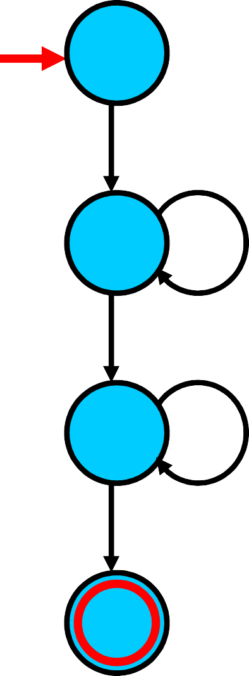
Grafická reprezentace: Příklad
24/50
M = (Q, Σ, Γ, R, s, S, F)
Zás. před přechodem
Zásob. po přechodu
Přechod na stav
Zpracov. symbol
kde:
Q = {s, p, q, f};
Σ = {a, b};
Γ = {a, S};
R = {Ssa → Sap,
apa → aap, apb → q, aqb → q,
S → Sa (s→p) a
Sa → Saa (p→p) a
Saa → Saε (p→q) b
Sa → Sε (q→q) b
S → ε (q→f) ε
s
S/Sa, a
p
a/aa, a
a/ε, b
q
a/ε, b
Sq → f}
F = {f}
S/ε, ε
PUSH
POP
f

Slide 25
Konfigurace u ZA
25/50
Myšlenka: Instance popisu ZA
Definice: Nechť M = (Q, Σ, Γ, R, s, S, F) je ZA.
Konfigurace ZA M je řetězec χ ∈ Γ*QΣ*
Konečné stavové řízení
Čtecí-psací hlava Zásobník:
A_{m} … A₂ A₁
p = aktuální stav
Čtecí hlava
a_{i} … a_{n}
Vstupní páska:
a₁ a₂ …
p
Skandinávská notace =
= „ZÁSOBNÍKpPÁSKA“
Vrchol zásobníku je zapsán nejvíce vlevo.
Konfigurace

Slide 26
Přechod u ZA
26/50
Myšlenka: Jeden výpočetní krok ZA Definice: Nechť xApay a xwqy jsou dvě konfigurace ZA M, kde x, w ∈ Γ*, A ∈ Γ, p, q ∈ Q, a ∈ Σ ∪ {ε} a y ∈ Σ*. Nechť r = Apa → wq ∈ R je pravidlo. Potom M může provést přechod z xApay do xwqy za použití r, zapsáno xApay |– xwqy [r] nebo zjednodušeně xApay |– xwqy.
Pozn.: pokud a = ε, není ze vstupu přečten žádný symbol
Konfigurace:
x A
p
a
y
Pravidlo: Apa → wq
…
…
Nová konfigurace:
x
w
q
y

Slide 27
Sekvence přechodů 1/2
27/50
Myšlenka: několik výpočetních kroků po sobě Definice: Nechť χ je konfigurace. M provede nula přechodů z χ do χ; zapisujeme:
χ |– ⁰ χ [ε] nebo zjednodušeně χ |– ⁰ χ
Definice: Nechť χ₀, χ₁, ..., χ_{n} je sekvence přechodů konfigurací pro n ≥ 1 a χ_{i-1} |– χ_{i} [r_{i}], r_{i} ∈ R pro všechna i = 1, ..., n, což znamená:
χ₀ |– χ₁ [r₁] |– χ₂ [r₂] … |– χ_{n} [r_{n}]
Pak M provede n-přechodů z χ₀ do χ_{n}; zapisujeme:
χ₀ |– ^{n} χ_{n} [r₁... r_{n}] nebo zjednodušeně χ₀ |– ^{n} χ_{n}

Slide 28
Sekvence přechodů 2/2
28/50
Pokud χ₀
|–^{n} χ_{n} [ρ] pro nějaké n ≥ 1, pak
χ₀ |–⁺ χ_{n} [ρ].
|–^{n} χ_{n} [ρ] pro nějaké n ≥ 0, pak
χ₀ |–* χ_{n} [ρ].
Pokud χ₀
Příklad: Uvažujme
AApabc |– ABqbc [1: Apa → Bq] a
ABqbc |– ABCrc [2: Bqb → BCr].
Potom,
AApabc |–² ABCrc [1 2],
AApabc |–⁺ ABCrc [1 2],
AApabc |–* ABCrc [1 2]

Slide 29
Přijímaný jazyk: Tři typy
29/50
Definice: Nechť M = (Q, Σ, Γ, R, s, S, F) je ZA.
Jazyk přijímaný ZA M přechodem do koncového stavu, značen jako L(M)_{f} , je definován:
L(M)_{f} = {w: w ∈ Σ*, Ssw |–* zf, z ∈ Γ*, f ∈ F}
Jazyk přijímaný ZA M vyprázdněním zásobníku, značen jako L(M)_{ε}, je definován:
L(M)_{ε} = {w: w ∈ Σ*, Ssw |–* zf, z = ε, f ∈ Q}
Jazyk přijímaný ZA M přechodem do koncového stavu a vyprázdněním zásobníku, značen jako L(M)_{fε}, je definován:
L(M)_{fε} = {w: w ∈ Σ*, Ssw |–* zf, z = ε, f ∈ F}

Slide 30
ZA: Příklad
30/50
M = (Q, Σ, Γ, R, s, S, F)
kde:
Q = {s, p, q, f};
Σ = {a, b};
Γ = {a, S};
R = {Ssa → Sap,
apa → aap, apb → q, aqb → q,
Otázka: aabb ∈ L(M)_{fε}?
s
S a a b b
Prav.: Ssa → Sap
p
S a a b b
Prav.: apa → aap
p
S a a b b
Prav.: apb → q
q
S a b
Prav.: aqb → q
S
q
Sq → f}
F = {f}
Koncový stav
Prázdný zásobník
Prav.: Sq
→ f
f
Odpověď: ANO
Ssaabb |– Sapabb |– Saapbb |– Saqb |– Sq |– f
Pozn.: L(M)_{f} = L(M)_{ε} = L(M)_{fε} = {a^{n}b^{n}: n ≥ 1}

Slide 31
Tři typy přijímaných jazyků: Ekvivalence
31/50
Tvrzení:
L = L(M_{f})_{f} pro ZA M_{f} ⇔ L = L(M_{fε})_{fε} pro ZA M_{fε}
L = L(M_{ε})_{ε} pro ZA M_{ε} ⇔ L = L(M_{fε})_{fε} pro ZA M_{fε}
L = L(M_{f})_{f} pro ZA M_{f} ⇔ L = L(M_{ε})_{ε} pro ZA M_{ε}
Pozn. Existují algoritmy pro následující převody:
ZA M_{fε}, který přijímá L přechodem do koncového stavu a vyprázdněním zásobníku
ZA M_{f} , který přijímá L
přechodem do konc. st.
ZA M_{ε}, který přijímá L
vyprázdněním zásobníku

Slide 32
Deterministický ZA (DZA)
32/50
Myšlenka: Deterministický ZA může provést z každé konfigurace maximálně jeden přechod Definice: Nechť M = (Q, Σ, Γ, R, s, S, F) je ZA. M je deterministický ZA, pokud pro každé pravidlo tvaru Apa → wq ∈ R platí, že množina R – {Apa → wq} neobsahuje žádné pravidlo s levou stranou Apa nebo Ap.
Ilustrace:
Konfigurace:
x A
p
Ap → w₁q₁
a
y
Maximálně jedno pravidlo tvarů:
Apa → w₂q₂

Slide 33
ZA jsou silnější než DZA
33/50
Tvrzení: Neexistuje žádný DZA M_{fε} přijímající:
L = {xy: x, y ∈ Σ*, y = reversal(x)}
Důkaz: Viz str. 431 v knize [Meduna: Automata and Languages]
=> Tedy nelze převést libovolný ZA na ekvival. DZA !!!
Ilustrace:
L = {xy: x, y ∈ Σ*, y = reversal(x)}
(problém s palindromy; kvůli symetričnost nevíme, jestli jsme uprostřed)
Třída deterministických bezkontextových jazyků⎯jazyků přijímaných DZA
⊂
Třída jazyků přijímaných ZA

Slide 34
Rozšířený ZA (RZA)
34/50
Myšlenka: Z vrcholu zásobníku v RZA lze číst celý řetězec (v ZA to byl pouze jeden symbol) Definice: Rozšířený zásobníkový automat (RZA) je sedmice M = (Q, Σ, Γ, R, s, S, F), kde Q, Σ, Γ, s, S, F jsou definovány stejně jako u ZA a R je konečná množina pravidel tvaru: vpa → wq, kde v, w ∈ Γ*, p, q ∈ Q, a ∈ Σ ∪ {ε}
Ilustrace:
Zásobník ZA:
x
Zásobník RZA:
x v
Z RZA lze číst řetězec z vrcholu zásobníku
A
Ze ZA lze číst jeden symbol z vrcholu zásobníku

Slide 35
Přechod u RZA
35/50
Definice: Nechť xvpay a xwqy jsou dvě konfigurace RZA M, kde x, v, w ∈ Γ*, p, q ∈ Q, a ∈ Σ ∪ {ε} a y ∈ Σ*. Nechť r = vpa → wq ∈ R je pravidlo. Potom M může provést přechod z xvpay do xwqy za použití r, zapsáno: xvpay |– xwqy [r] nebo xvpay |– xwqy.
Konfigurace:
x v
p
a
y
Pravidlo: vpa → wq
Nová konfigurace:
…
…
x w
q
y
Pozn.: |–^{n}, |–⁺, |–*, L(M)_{f} , L(M)_{ε}
definovány stejně jako u ZA.
a L(M)_{fε} jsou

Slide 36

RZA: Příklad
36/50
M = (Q, Σ, Γ, R, s, S, F)
kde:
Q = {s, f};
Σ = {a, b};
Γ = {a, b, S, C};
aC/C, a
ε/C, ε
bC/C, b SC/ε, ε
ε/a, a
s
ε/b, b
f
Otázka: abba ∈ L_{fε}(M)?
Ssabba |– Sasbba |– Sabsba
|– SabCsba |– SaCsa
|– SCs |– f
Odpověď: ANO
R = {
sa → as, sb → bs,
s → Cs,
aCsa → Cs,
bCsb → Cs,
SCs → f }
F = {f}
Pozn.: L(M)_{f} = L(M)_{ε} = L(M)_{fε} = {xy: x, y ∈ Σ*, y = reversal(x)}

Slide 37
Tři typy přijímaných jazyků: Ekvivalence
37/50
Tvrzení:
L = L(M_{f})_{f} pro RZA M_{f} ⇔ L = L(M_{fε})_{fε} pro RZA M_{fε}
L = L(M_{ε})_{ε} pro RZA M_{ε} ⇔ L = L(M_{fε})_{fε} pro RZA M_{fε}
L = L(M_{f})_{f} pro RZA M_{f} ⇔ L = L(M_{ε})_{ε} pro RZA M_{ε}
Pozn. Existují algoritmy pro následující převody:
RZA M_{fε}, který přijímá L přechodem do koncového stavu a vyprázdněním zásobníku
RZA M_{f} , který přijímá L
přechodem do konc. st.
RZA M_{ε}, který přijímá L
vyprázdněním zásobníku

Slide 38

RZA a ZA jsou ekvivalentní
38/50
Tvrzení: Pro každý RZA M existuje takový ZA
M’, pro který platí: L(M)_{f} = L(M’)_{f}.
Důkaz: Viz str. 419 v knize [Meduna: Automata and Languages]
Illustrace:
Pozn.
Tedy lze převést libovolný RZA na ZA.

Slide 39
RZA a ZA jako modely pro synt. analýzu
39/50
Myšlenka: RZA nebo ZA mohou simulovat konstrukci derivačního stromu pro BKG
Dva základní přístupy:
1) Shora dolů
S
2) Zdola nahoru
S
Využíváme Rozšířený Zásobníkový Automat (RZA)
Využíváme Zásobníkový Automat (ZA)
Vstupní řetězec
Z S směrem ke vstupnímu řetězci
Vstupní řetězec
Ze vstupního
řetězce směrem k S

Slide 40
RZA: Modely pro SA zdola nahoru 1/2
40/50
Myšlenka: Na RZA M je založena SA pracující zdola nahoru
1) M obsahuje shiftovací pravidla, které přesouvají vstupní symboly na zásobník:
x
s
a
y
Pro každé a ∈ Σ: přidej sa → as do R;
x
a
s
y
2) M obsahuje redukční pravidla, které simulují aplikaci gramatických pravidel pozpátku:
A
s
y
Pro každé A → x ∈ P v G: přidej xs → As to R;
s
x y
3) M také obsahuje speciální pravidlo #Ss → f, pomocí kterého provede M přechod do koncového stavu

Slide 41
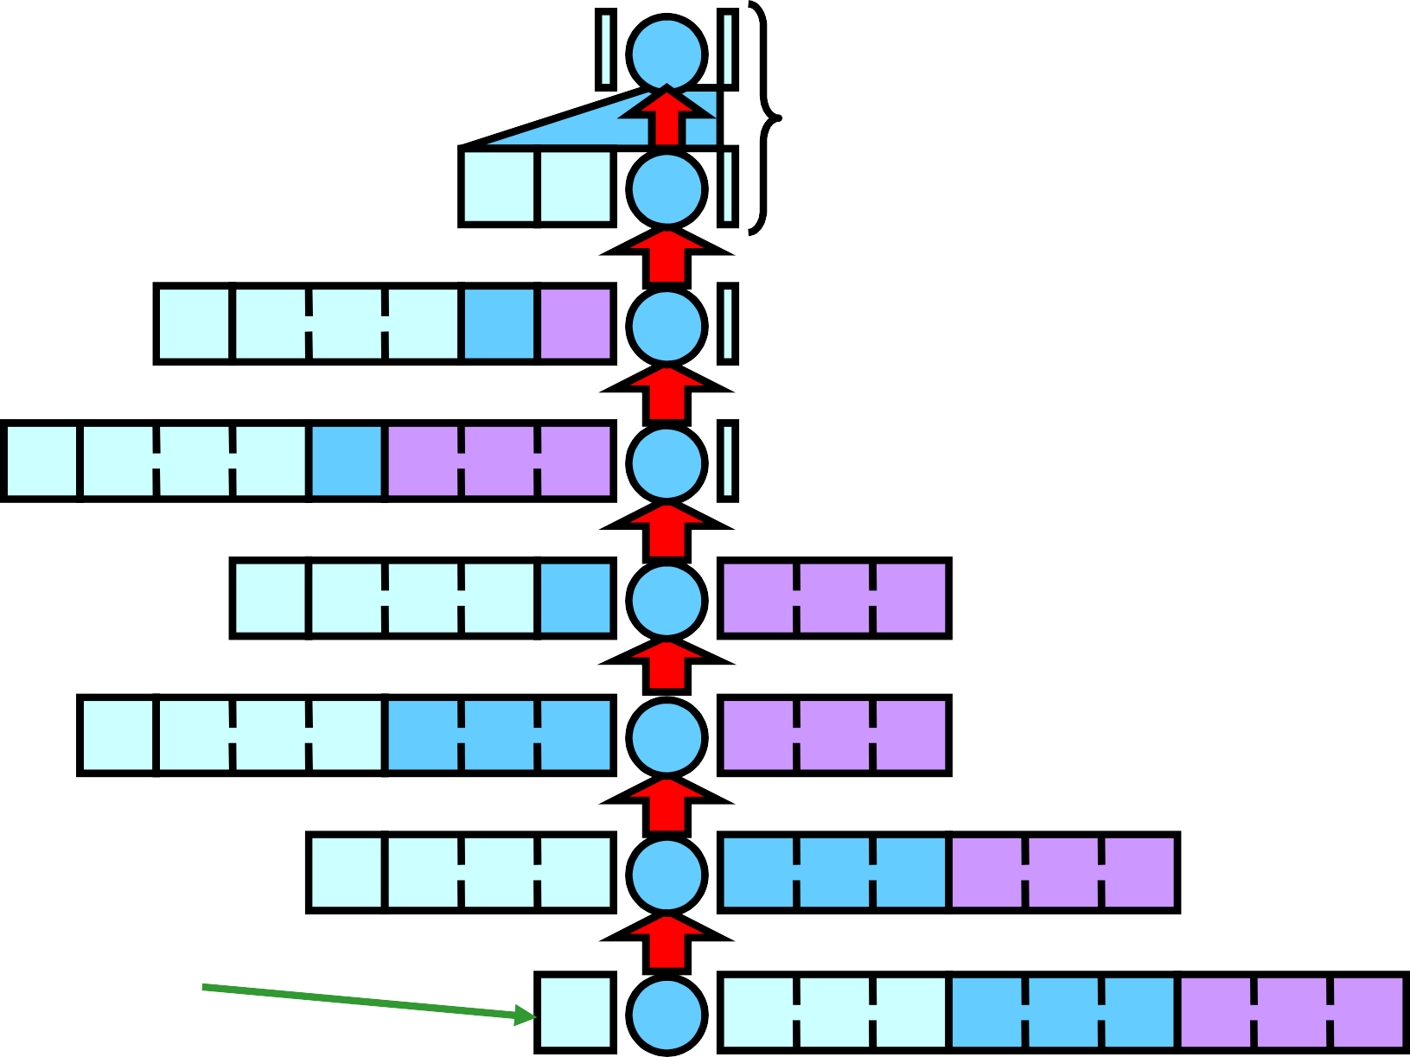
RZA: Modely pro SA zdola nahoru 2/2
41/50
Konstrukce derivačního stromu zdola nahoru:
f
#Ss → f ∈ R
# S s
Prav.: S→ xBC
Derivační strom:
S
# x B C s
Prav.: C → z
# x B z s
B C
# x B s
z
Prav.: B → y
x
y
z
# x y s
z
# x
počáteční symbol na zásobníku
# s
s
y
z
x
y
z

Slide 42
Algoritmus: Z BKG na RZA
42/50
Vstup: BKG G = (N, T, P, S)
Výstup: RZA M = (Q, Σ, Γ, R, s, #, F); L(G) = L(M)_{f}
Metoda:
Q := {s, f};
Σ := T;
Γ := N ∪ T ∪ {#};
Konstrukce množiny R:
for each a ∈ Σ: přidej sa → as do R;
for each A → x ∈ P: přidej xs → As do R;
přidej #Ss → f do R;
F := {f};

Slide 43
Z BKG na RZA: Příklad 1/2
43/50
G = (N, T, P, S), kde:
N = {S}, T = {(, )}, P = {S → (S), S → ( )}
Máme nalézt: RZA M, pro který platí: L(G) = L(M)_{f}
M = (Q, Σ, Γ, R, s, #, F) kde:
Q = {s, f}; Σ = T = {(, )}; Γ = N ∪ T ∪ {#} = {S, (, ), #}
“(” ∈ T “)” ∈ T S → (S) ∈ P S → ( ) ∈ P
R = {s( → (s, s) → )s,
shiftovací pravidla
(S)s → Ss, ( )s → Ss, #Ss → f }
redukční pravidla
F = {f}

Slide 44


Z BKG na RZA: Příklad 2/2
44/50
M = (Q, Σ, Γ, R, s, #, F), kde:
Q = {s, f}, Σ = T = {(, )}, Γ = {(, ), S, #}, F = {f}
R = {s( → (s, s) → )s, (S)s → Ss, ( )s → Ss, #Ss → f }
Otázka: (( )) ∈ L(M)_{f}?
S
( ( )
S
( ( ) )
S S
( ( ) )
Pravidlo: ( )s → S
# ( S s )
s
# ( ( ) )
Pravidlo: s( → (s
# ( s ( ) )
Pravidlo: s( → (s
# ( ( s ) )
Pravidlo: s) → )s
# ( S ) s
Pravidlo: (S) → S
# S s
Pravidlo: #Ss → f
(
( (
Pravidlo: s) → )s
# ( ( ) s )
( ( ) Koncový
stav
f
Odpověď: YES

Slide 45
ZA: Modely pro SA shora dolů 1/2
45/50
Myšlenka: Na ZA M je založena SA pracující shora dolů
1) M obsahuje porovnávací pravidla, která porovnají symbol z vrcholu zásobníku a aktuální symbol ze vstupní pásky:
s
x
a a
y
pro každé a ∈ Σ: přidej asa → s do R;
s
x y
2) M obsahuje expanzivní pravidla, která simulují gramatická pravidla:
A
s
y
pro každé A → a₁ …a_{n} ∈ P v G, přidej As → a_{n} …a₁s do R;
= reversal(a₁ …a_{n})
a_{n} … a₁
s
y

Slide 46
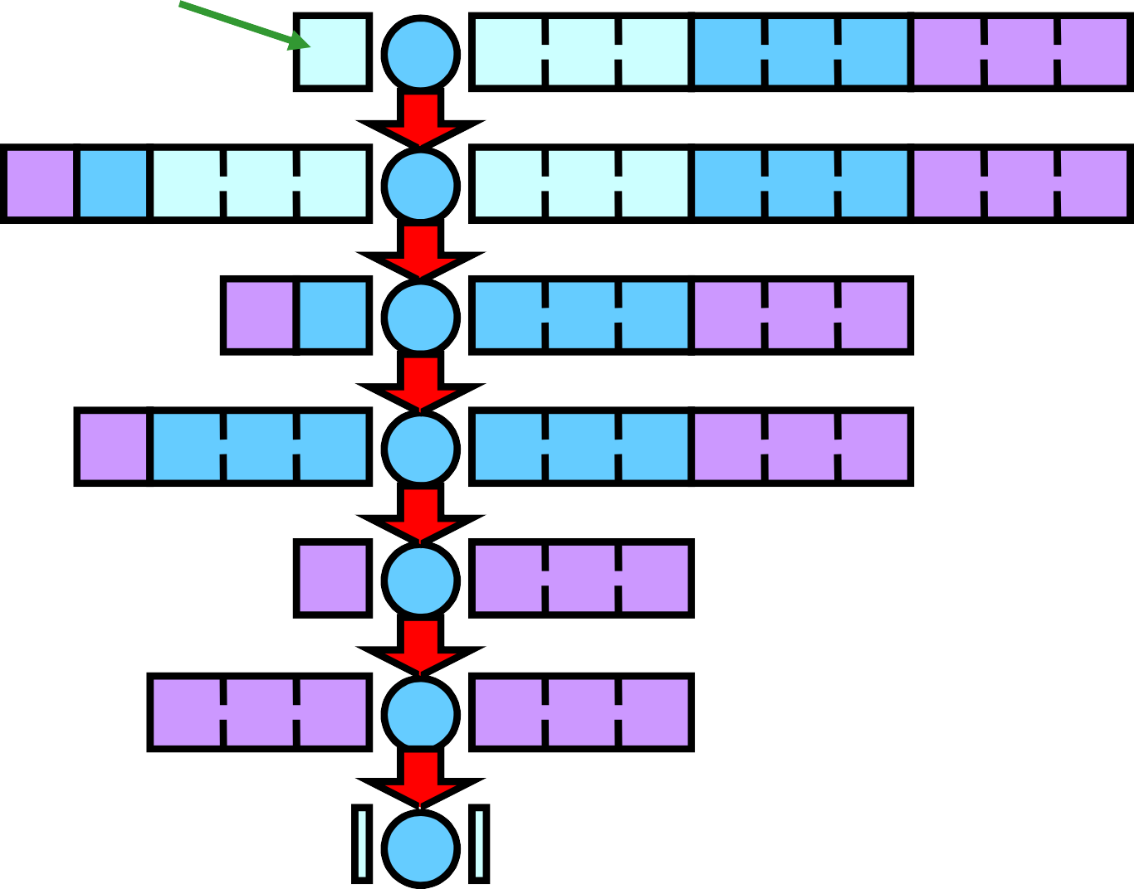
ZA: Modely pro SA shora dolů 2/2
46/50
Konstrukce derivačního stromu shora dolů:
počáteční symbol na zásobníku
S s
a₁ … a_{k} b₁ … b_{l} c₁ … c_{m}
S → a₁..a_{k}BC
C B a_{k} … a₁
s
a₁ … a_{k} b₁ … b_{l}
b₁ … b_{l} c₁ … c_{m} b₁ … b_{l} c₁ … c_{m} c₁ … c_{m}
c₁ … c_{m}
Derivační strom:
S
C B s
B → b₁..b_{l}
C
b_{l} … b₁
s
B C
C s
C → c₁..c_{m}
a₁..a_{k}
OK
b₁..b_{l}
OK
c₁..c_{m}
OK
c_{m} … c₁
Prázdný zásobník
s
c₁ … c_{m}
s

Slide 47
Algoritmus: Z BKG na ZA
47/50
Vstup: BKG G = (N, T, P, S)
Výstup: ZA M = (Q, Σ, Γ, R, s, S, F); L(G) = L(M)_{ε}
Metoda:
Q := {s};
Σ := T;
Γ := N ∪ T;
Konstrukce množiny R:
for each a ∈ Σ: přidej asa → s do R;
for each A → x ∈ P: přidej As → ys do R, kde y = reversal(x);
F := ∅;

Slide 48
Z BKG na ZA: Příklad 1/2
48/50
G = (N, T, P, S), kde:
N = {S}, T = {(, )}, P = {S → (S), S → ( )}
Máme nalézt: ZA M, pro který platí: L(G) = L(M)_{ε}
M = (Q, Σ, Γ, R, s, S, F) kde:
Q = {s}; Σ = T = {(, )};
Γ = N ∪ T = {S, (, )}
S → (S) ∈ P
rev
S → ( ) ∈ P
rev
“(” ∈ T “)” ∈ T
Ss → )S(s, Ss → )(s }
expanzivní pravidla
R = {(s( → s, )s) → s,
porovnávací pravidla
F = ∅
Často u státnic !!!

Slide 49

Z BKG na ZA: Příklad 2/2
49/50
M = (Q, Σ, Γ, R, s, S, F), kde:
Q = {s}, Σ = T = {(, )}, Γ = {(, ), S}, F = ∅
P = {(s( → s, )s) → s, Ss → )S(s, Ss → )(s }
S S
( ( ) )
S
S
( ( ) )
S
S
( ( ) )
Otázka: (( )) ∈ L(M)_{ε}?
S S
( S )
S
( S )
S
S
Pravidlo: (s( → s
) ) s ) )
s
S ( ( ) )
Pravidlo: Ss → )S(s
) S ( s ( ( ) )
Pravidlo: (s( → s
) S s ( ) )
Pravidlo: Ss → )(s
) ) ( s ( ) )
Pravidlo: )s) → s
) s )
Pravidlo: )s) → s
s
Prázdný zásobník
( ( ) )
Odpověď: ANO

Slide 50
Modely pro bezkontextové jazyky
50/50
Tvrzení: Pro každou BKG G existuje ZA M, pro který platí: L(G) = L(M)_{ε}.
Důkaz je založen na předchozím algoritmu
Tvrzení: Pro každý ZA M existuje BKG G, pro kterou platí: L(M)_{ε} = L(G).
Důkaz: Viz str. 486 v knize [Meduna: Automata and Languages]
Závěr: Fundamentální modely pro bezkontextové jazyky jsou:
1) Bezkontextové gramatiky 2) Zásobníkové automaty
Bez znalosti tohoto slajdu nás u státnic čeká vyhazov !!!

